Slide 1
MẢNG MỘT CHIỀU
Bài 47

Slide 2

Nội dung
1
Khái niệm
2
Khai báo mảng
3
Duyệt mảng
4
Nhập xuất mảng

Slide 3
Khái niệm
Mảng là một tập hợp nhiều phần tử có cùng kiểu giá trị và chung một tên. Mỗi phần tử của mảng biểu diễn được 1 giá trị.
Ví dụ: Mảng A có 5 phần tử, các phần tử là kiểu số nguyên A = {3,5,10,9,1}
Phần tử A[0] = 3
A[1] = 5
A[2] = 10
A[3] = 9
A[4] = 1

Slide 4
Khai báo mảng một chiều
Khai báo tường minh
Kiểu <tênmảng>[số lượng phần tử];
Ví dụ :
int A[10];
float X[20];
Phải khai báo rõ số lượng phần tử của mảng
Khai báo không tường minh:
Kiểu <tênmảng><[]>;
Ví dụ :
int A[];
Không chỉ định rõ ràng kích thước của mảng

Slide 5
Giải thích mảng một chiều
chỉ số
0
1
2
3
4
5
6
7
8
9
7
4
10
15
90
30
3
21
56
80
Mảng B
Phần tử B[3] có giá trị là 15

Slide 6
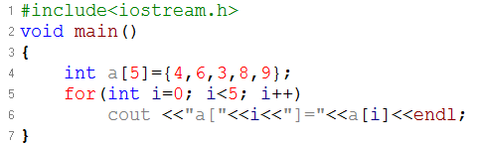

Khởi tạo giá trị
Khởi tạo = khai báo + gán giá trị cho mảng
Cú pháp khởi tạo mảng

Slide 7
Khởi tạo giá trị ngẫu nhiên
C++ cung cấp hàm random để tạo ra các số ngẫu nhiên.
Cú pháp:
int rand ( )
Nếu muốn tạo số n có giá trị từ a đến b dùng cú pháp:
int n = rand() % (b – a + 1) + a;
Ví dụ tạo số ngẫu nhiên từ 1 đến 50:
int a = rand() % 50 + 1;
Để sử dụng các hàm trên thì trong chương trình phải khai báo thư viện <stdlib.h>

Slide 8
Khởi tạo giá trị ngẫu nhiên
Ví dụ: tạo mảng ngẫu nhiên và in ra màn hình.
#include <iostream.h>
#include <iomanip.h>
#include <stdlib.h>
void main()
{
int a[50];
cout <<"Tao mang ngau nhien tu [1,50]:\n";
for(int i=0;i<50;i++)
a[i]=rand() % 50 + 1;
for(int j=0; j<50; j++)
cout <<setw(3)<<a[j];
}

Slide 9
Duyệt mảng một chiều
Xử lý mảng = Xử lý nhóm các phần tử = Xử lý mỗi phần tử trong mảng.
Một phần tử được xác định bởi chỉ số
Duyệt xuôi
Duyệt ngược
for (i=0; i<n; i++)
xử lý a[i];
for (i=0; i<n; i++)
if (Điều kiện) xử lý a[i];
for (i=n-1; i>=0; i--)
xử lý a[i];
for (i=n-1; i>=0; i--)
if (điều kiện) xử lý a[i];

Slide 10
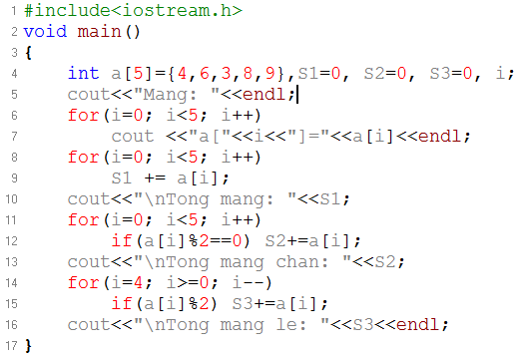
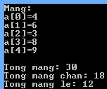
Duyệt mảng một chiều
Minh họa
Duyệt không điều kiện
Duyệt có điều kiện
Duyệt mảng ngược

Slide 11
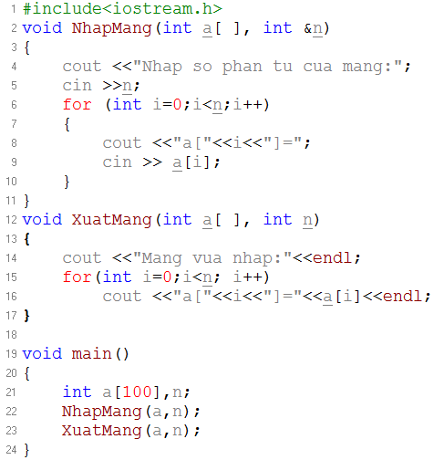
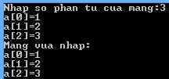
Nhập xuất mảng
VCT nhập vào một mảng và xuất mảng ra màn hình

Slide 12


